Slide 1


Совещание
по функционированию
государственной информационной системы Республики Татарстан «Народный контроль»
по итогам работы в первом полугодии 2018 года
г.Казань
август, 2018 год
Аппарат Уполномоченного по правам человека в Республике Татарстан

Slide 2
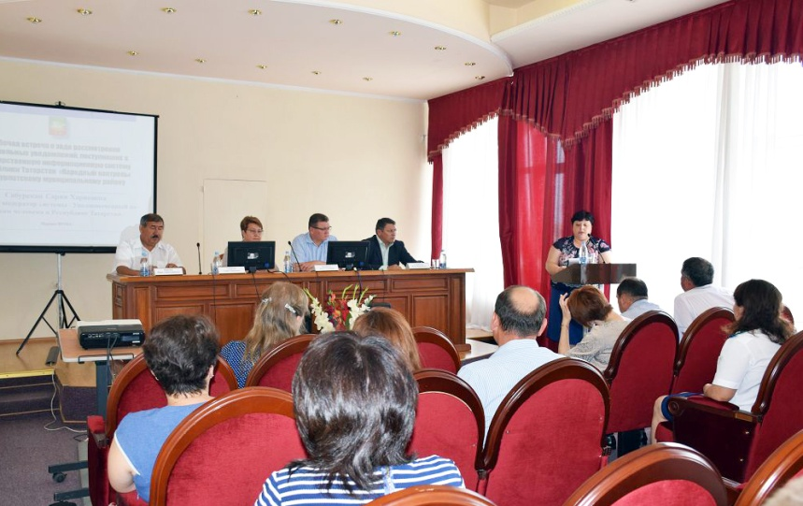
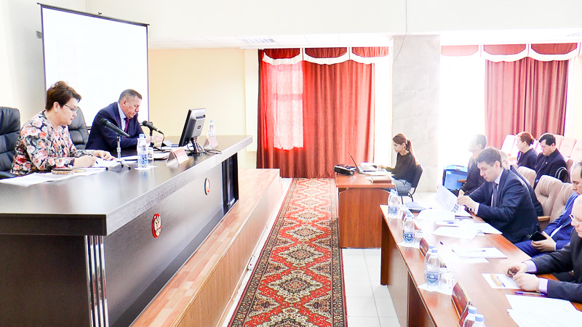
Зональные совещания
с ответственными исполнителями
ГИС РТ «Народный контроль»
в I полугодии 2018 года
Уполномоченный
по правам человека
в Республике Татарстан
г.Казань | Высокогорский муниципальный район
г.Набережные Челны | Дрожжановский муниципальный район
Апастовский муниципальный район | Кайбицкий муниципальный район
Арский муниципальный район | Камско-Устьинский муниципальный район
Атнинский муниципальный район | Кукморский муниципальный район
Балтасинский муниципальный район | Лениногорский муниципальный район
Буинский муниципальный район | Нижнекамский муниципальный район
Бугульминский муниципальный район | Пестречинский муниципальный район
Верхнеуслонский муниципальный район | Тетюшский муниципальный район

Slide 3
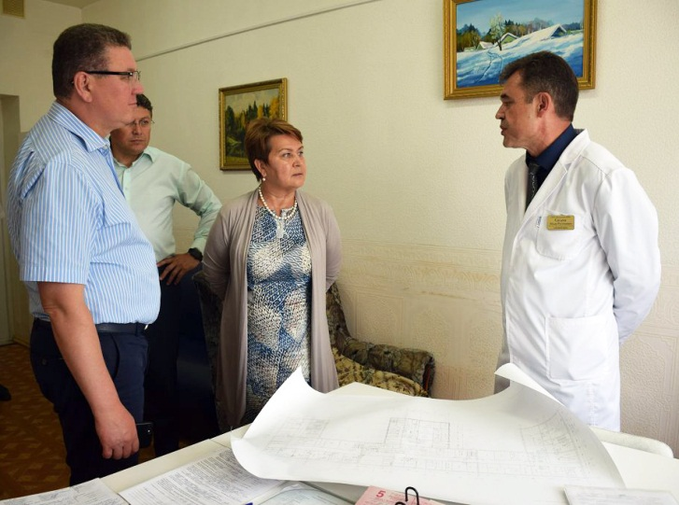
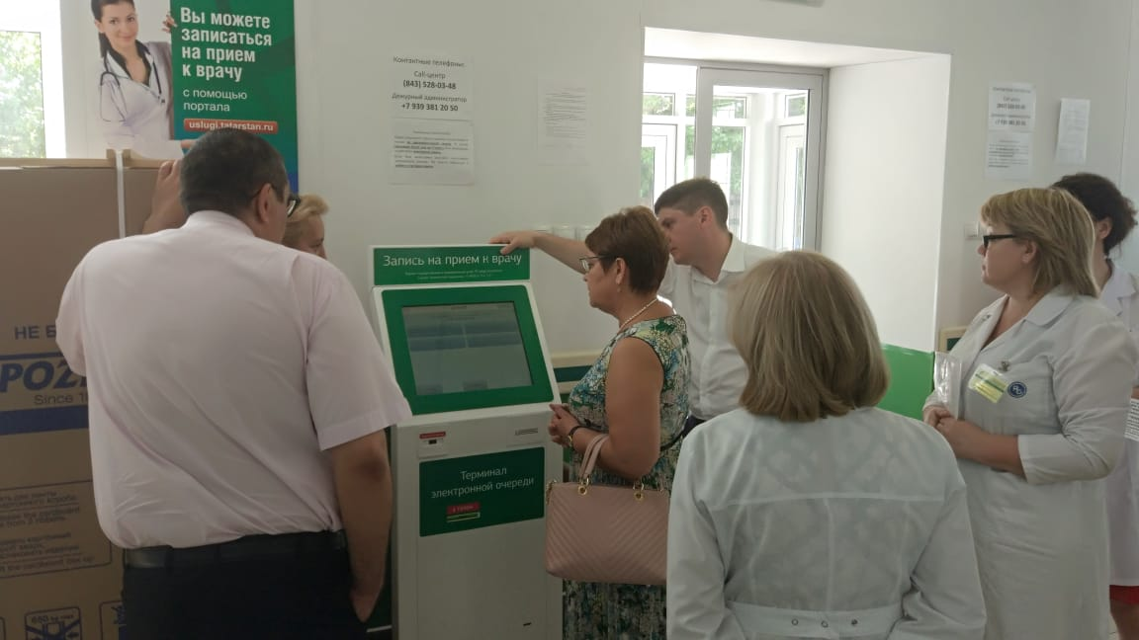
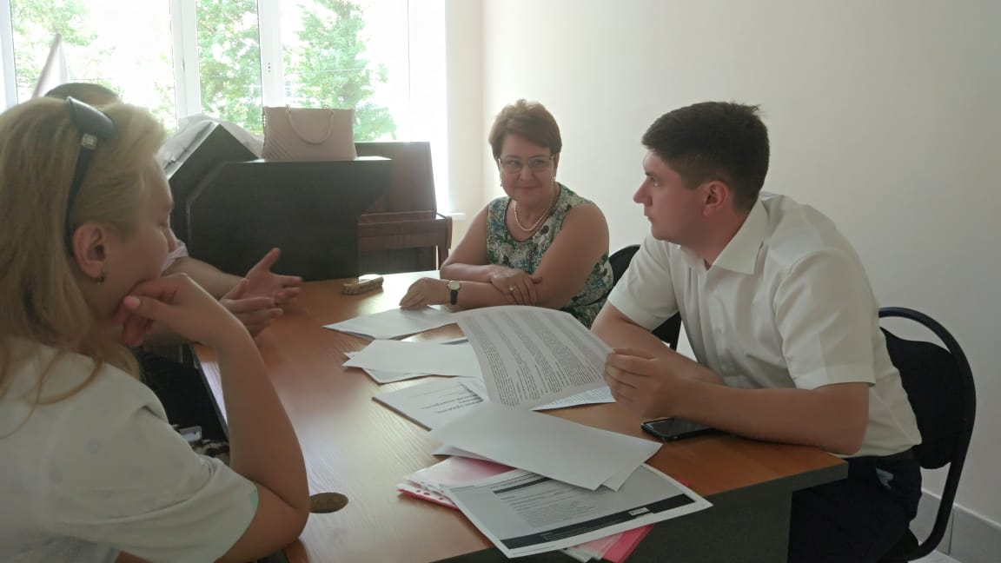
Выездные совещания по вопросам рассмотрения уведомлений по категории «Поликлиники и больницы»
в ГИС РТ «Народный контроль»

Slide 4
Уполномоченный
по правам человека
в Республике Татарстан
ГИС РТ «Народный контроль»:
статистика с момента запуска системы (по годам)
+24% за I полугодие
+19% за I полугодие
2224
Доля решенных уведомлений за I полугодие 2018 года – 70 %,
в 2017 году – 78%,
в 2016 году – 74%, в 2015 году – 73%

Slide 5
Уполномоченный
по правам человека
в Республике Татарстан
Статистика по категории «Благоустройство территории»
по вопросам благоустройства и своевременного вывоза ТКО
за I полугодие (по годам)
+41% за I полугодие
21

Slide 6
Уведомления по вопросам обустройства контейнерных
площадок для сбора ТКО (за I полугодие 2018 г)
Уполномоченный
по правам человека
в Республике Татарстан
№ | Муниципальный образования | Номера уведомлений в ГИС РТ «Народный контроль»
1. | г. Казань | №№ 1714210, 1700177, 2221127, 2230602, 1149246, 1285719, 1655563, 1724406, 1737598, 1758528, 2056234, 2058869, 2082903, 2235024, 2202679, 2115937, 1998149
2. | Бугульминский МР | №№2193600, 2227040, 2231298
3. | Буинский МР | №2234325
4. | Верхнеуслонский МР | №2243146,
5. | ЗаинскийМР | № 2165329
6. | Зеленодольский МР | № 2255655
7. | Лаишевский МР | №№ 1948968, 2218257, 2163917, 2235452, 2191343, 2195085, 2237877, 2241024, 2253079, 2229917, 2268503, 2233378, 2257488, 2270575
8. | Мамадышский МР | № 2248427, 2250724, 2261386,
9. | Нижнекамский МР | № 2116566, 2188075
10. | Нурлатский МР | № 2227019, 2221781, 2229354, 2229627
11. | Пестречинский МР | № 1799276, 2054880, 2115979
12. | Спасский МР | № 2056186, 2225443, 2225460, 2225658, 2225664
13. | Тукаевский МР | № 2255754, 2188712
14. | Чистопольский МР | №№ 2072635, 2217710, 2239860, 2242880, 2190162, 2197353, 2248714, 2267350, 2269527
Итого по муниципальным районам: |  | 66

Slide 7
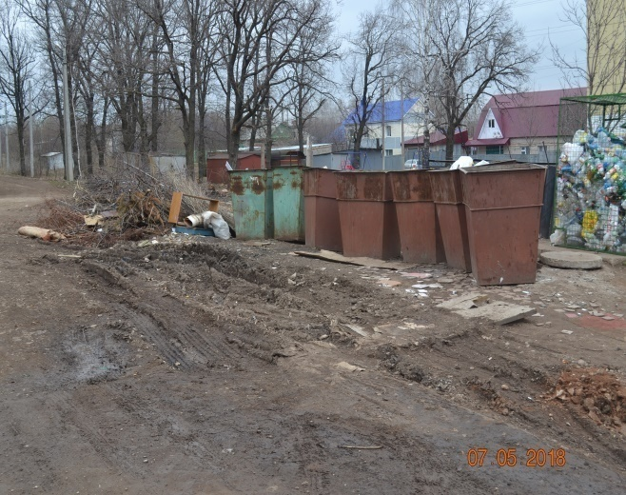
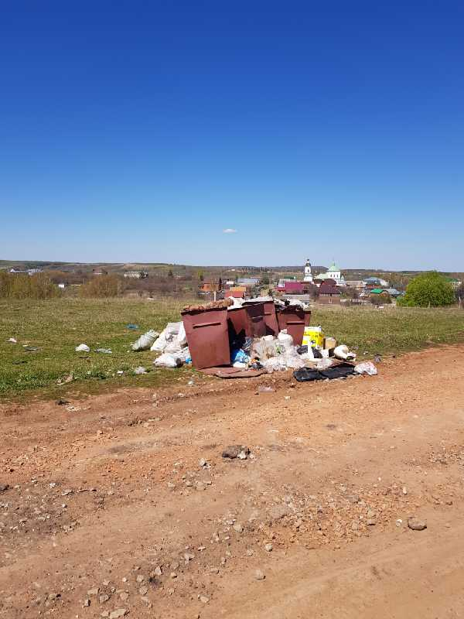
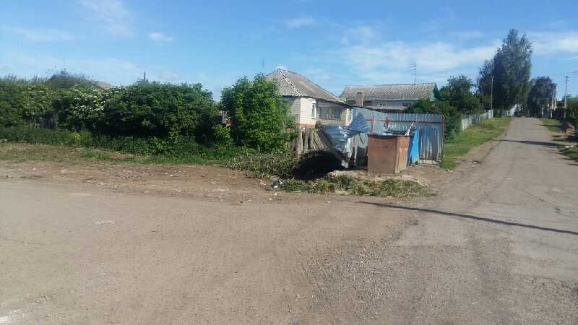
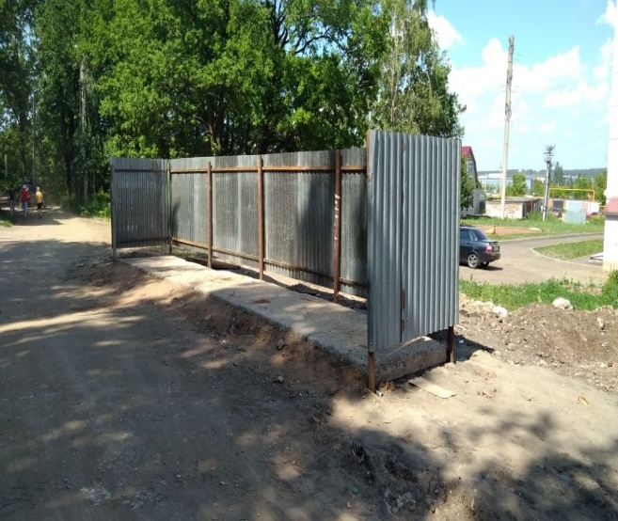
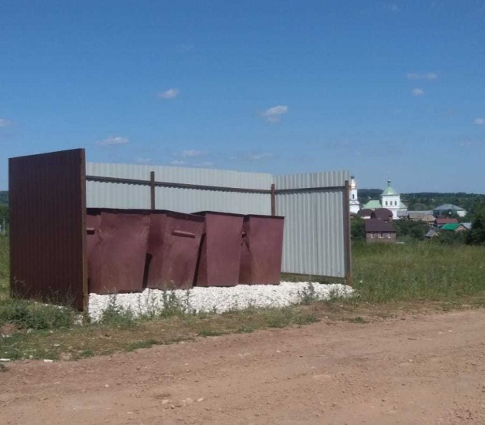
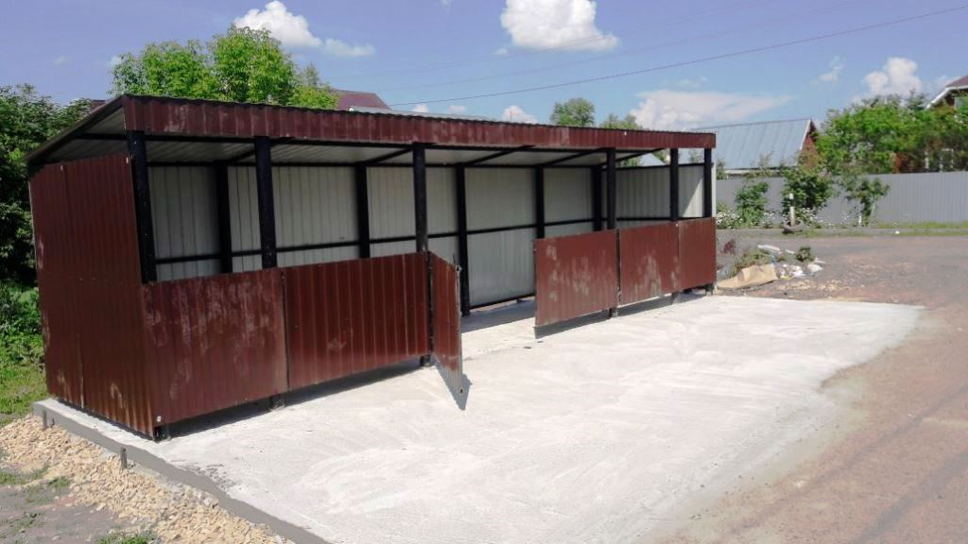
Уведомления № 2231298 от 07.05.2018,
№ 2243146 от 13.05.2018, №1799276 от 23.06.2017
(положительное решение)
Уполномоченный
по правам человека
в Республике Татарстан
Бугульминский район,
г.Бугульма
Верхнеуслонский район,
с. Шеланга
Пестречинский район,
с.Пестрецы
Заявка решена
Заявка решена

Slide 8
Уполномоченный
по правам человека
в Республике Татарстан
Статистика по категории «Благоустройство территории»
по вопросам благоустройства детских игровых площадок
за I полугодие (по годам)
+43% за I полугодие
41

Slide 9
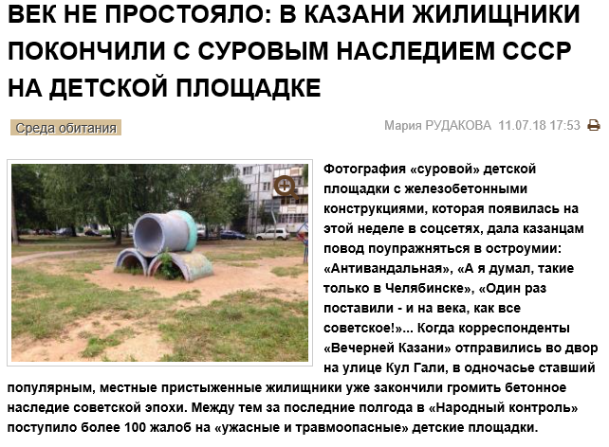
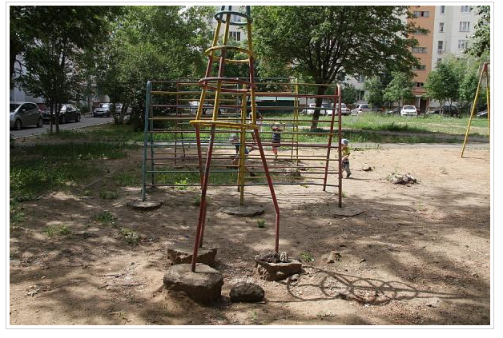
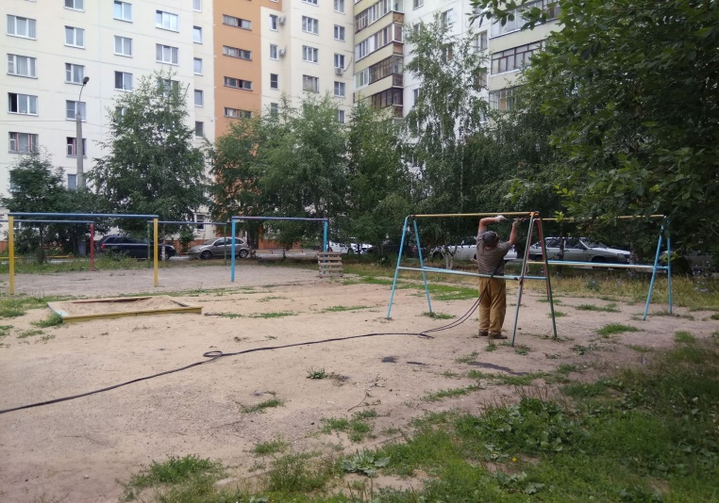
Уполномоченный
по правам человека
в Республике Татарстан
Уведомление № 2330660 от 05.07.2018
«Полуразрушенная детская площадка во дворе»
д.Р. Зорге 88,90- Фучика 28,30
Администрация Вахитовского и Приволжского районов г.Казани
Выпуск газеты «Вечерняя Казань»
от 14 июля 2018 года
Заявка решена

Slide 10
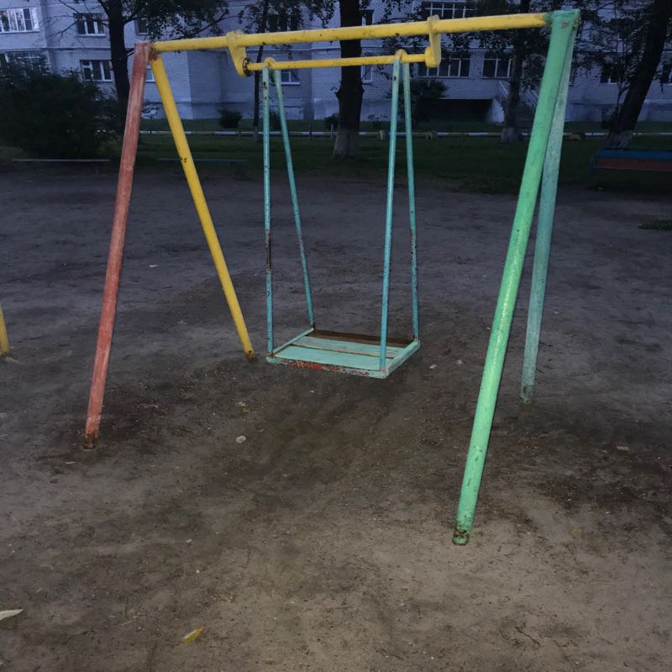
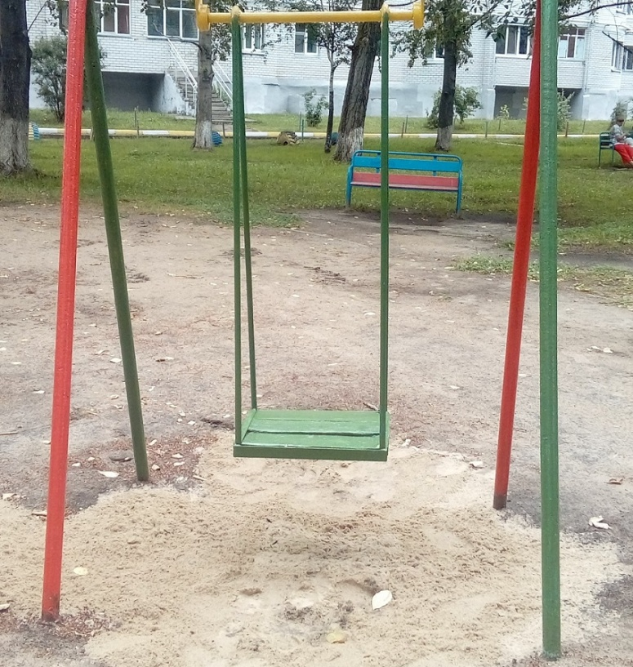
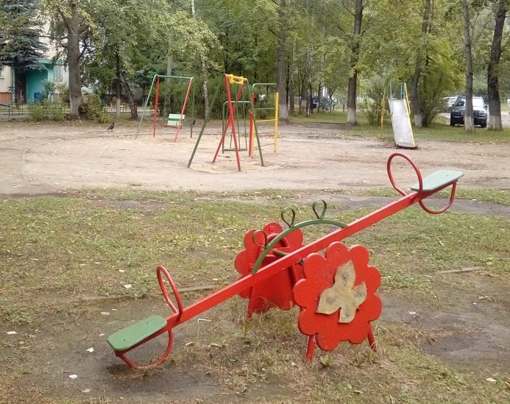
Уведомление 2345193 от 14.07.2018
(положительное решение)
УК «Уютный дом»
Уполномоченный
по правам человека
в Республике Татарстан
г. Казань
ул. Маршала Чуйкова, 59А
Заявка решена

Slide 11
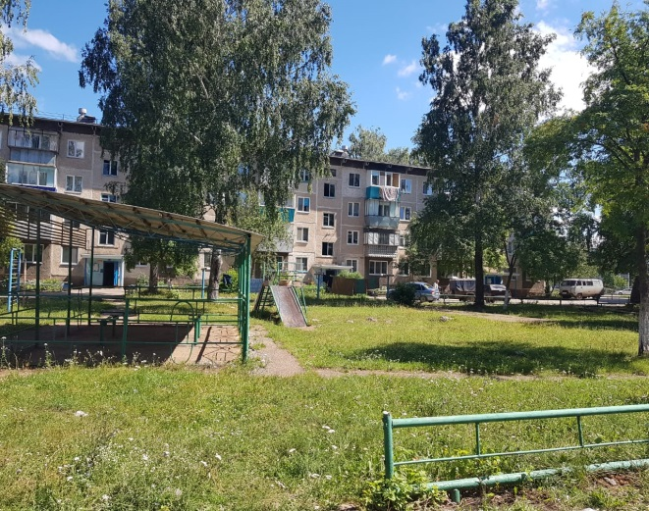
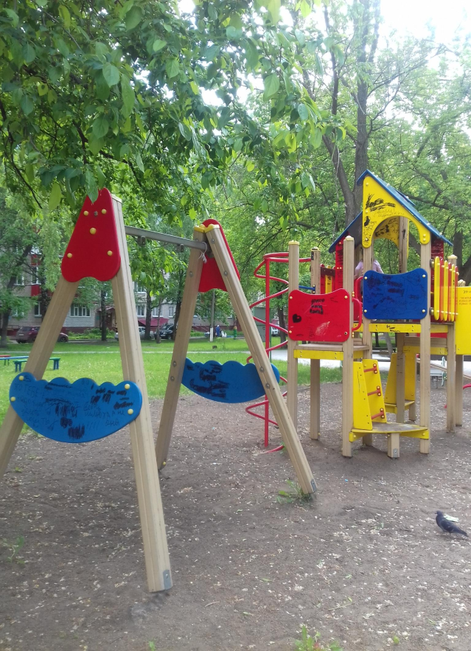
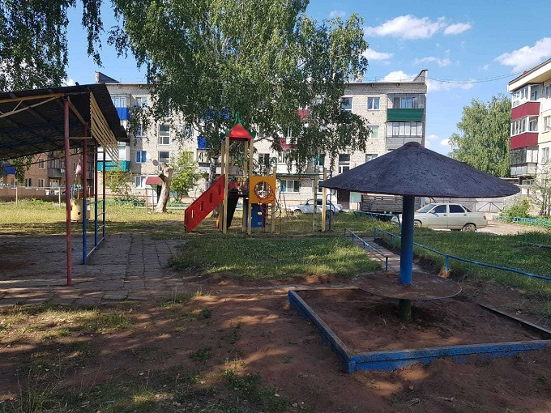
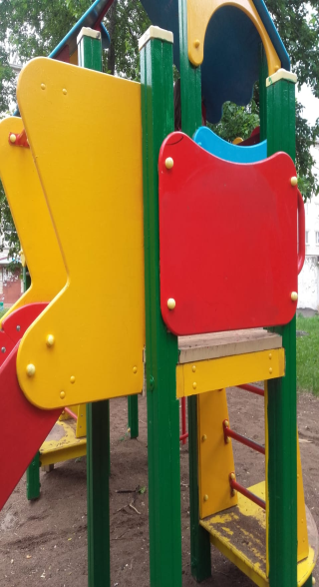
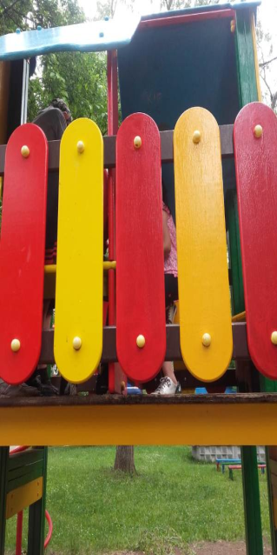
Уведомления № 2358112 от 23.07.2018,
2298933 от 15.06.2018
(положительное решение)
Уполномоченный
по правам человека
в Республике Татарстан
Сармановский район,
пгт. Джалиль
Нижнекамский район,
г. Нижнекамск
Комментарий автора: «Я вам благодарна! Спасибо!!!!!»
Заявка решена
Заявка решена

Slide 12
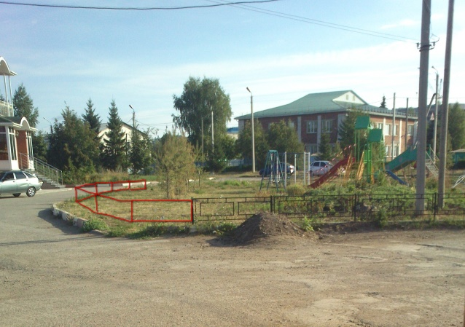
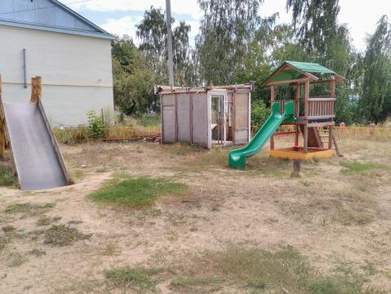
Уведомления № 1455629 от 16.08.2016,
№1787462 от 14.06.2017,
Уполномоченный
по правам человека
в Республике Татарстан
Альметьевский район
г. Альметьевск,
ул.70 лет Октября
Лаишевский район
с. Усады, ул. ДСУ, 4
28.04.2018
В настоящее время ведутся работы
по комплектации существующих металлических конструкций
для монтажа ограждения.
Заявка в работе

Slide 13
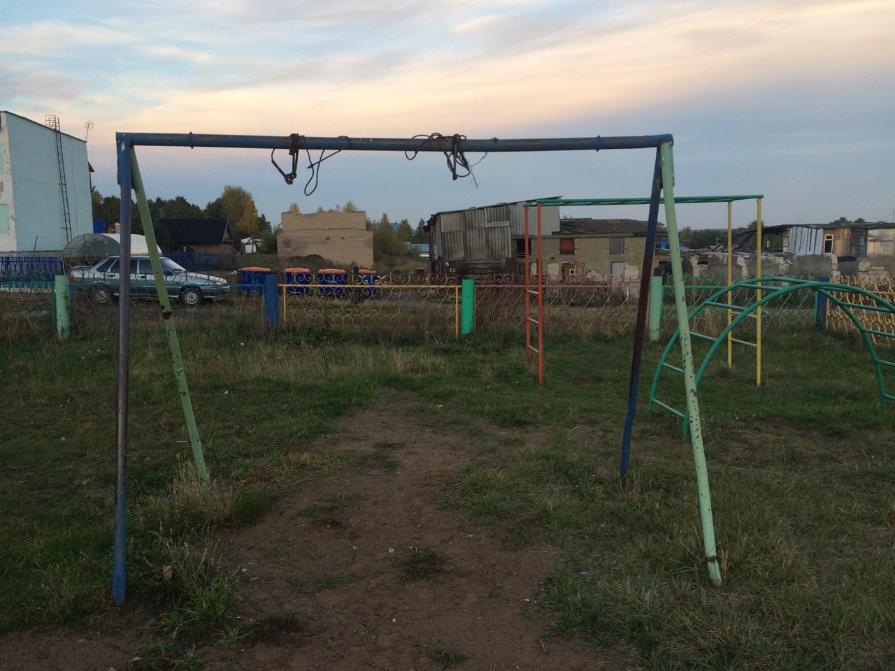
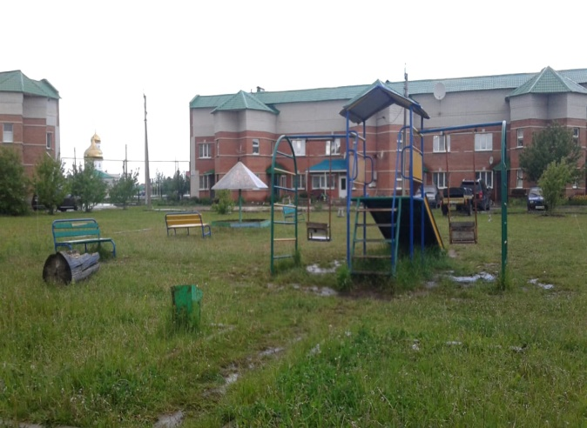
Уведомления № 1932884 от 05.10.2017,
№1745878 от 11.05.2017
Уполномоченный
по правам человека
в Республике Татарстан
Тукаевский район
с.Мелекес, ул.Центральная
Нурлатский район
г.Нурлат, ул. Кариева, 8
Контрольный срок 31.10.2019
Заявка решена

Slide 14
Уполномоченный
по правам человека
в Республике Татарстан
Статистика по категории «Организация дорожного движения»
по вопросам безопасности дорожного движения
за I полугодие (по годам)
+ 9 % за I полугодие
270

Slide 15
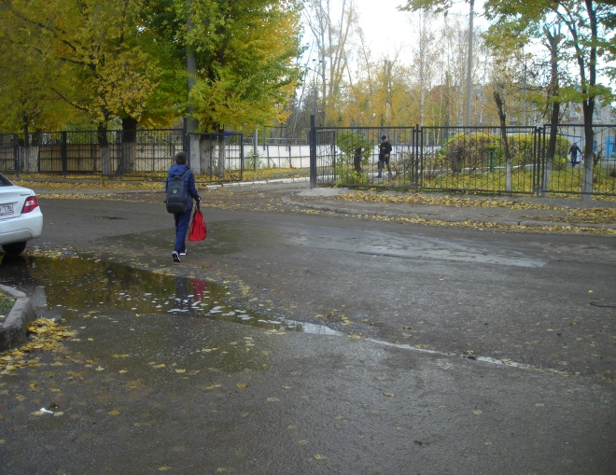
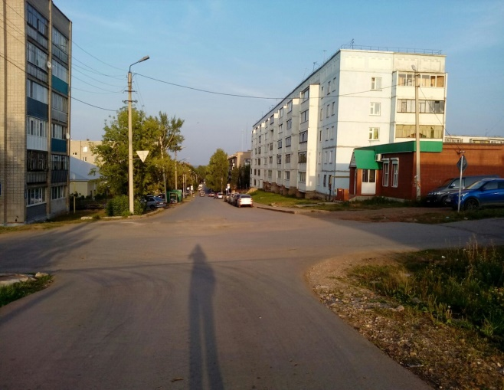
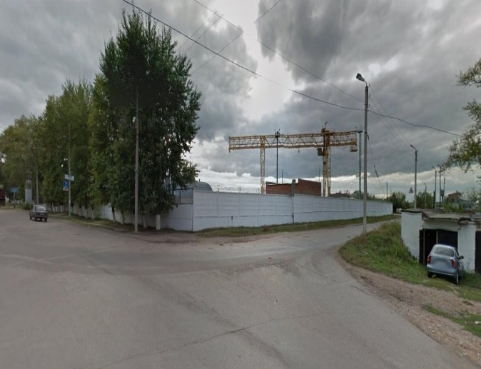
Уполномоченный
по правам человека
в Республике Татарстан
Уведомления № 1953553 от 20.10.2017,
1895254 от 08.09.2017, 1825440 от 14.07.2017
г.Казань,
ул. Ботаническая улица, 7
Лениногорский район,
г.Лениногорск, ул.Степная
Бугульминский район
г.Бугульма, ул. Воровского
Согласно предписанию ОГИБДД УМВД РФ
по г.Казани от 27.07.2017 на указанном участке улично-дорожной сети предусмотрено обустройство пешеходных ограждений, искусственных неровностей с установкой дорожных знаков.
Запланировано
на 12.09.2018.
Запланировано
до 23.10.2017
Запланировано
до 15.10.2018

Slide 16
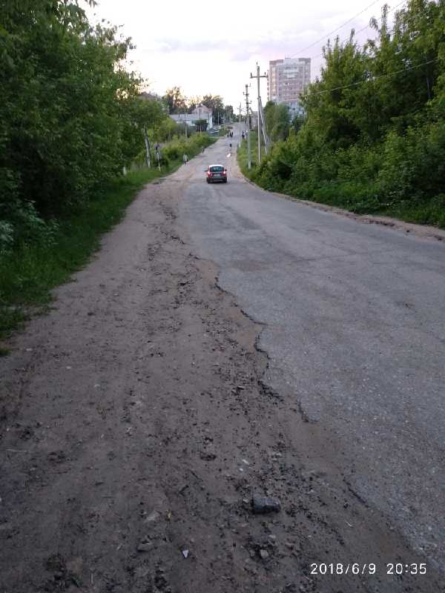
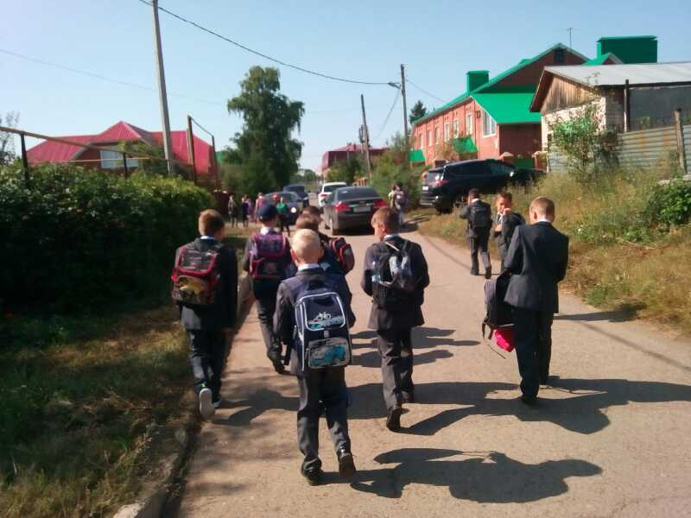
Уведомления № 2292273 от 10.06.2018,
№1886183 от 02.09.2017
Уполномоченный
по правам человека
в Республике Татарстан
Зеленодольский район
пгт. Васильево, ул. Ленина, 36
Лениногорский район,
г.Лениногорск, ул. Первомайская
Количество комментариев: 653
Мотивированный отказ
Запланировано до 01.08.2018

Slide 17
Уполномоченный
по правам человека
в Республике Татарстан
Список неисполненных уведомлений 2012-2013 гг
по муниципальным районам и городским округам
№ | Муниципальные образования | Количество запланированных уведомлений за 2012-2013 гг. | 2012 год | 2013 год
1. | г.Казань | 27 | 2 | 25
2. | Аксубаевский МР | 1 | 1
3. | Альметьевский МР | 2 |  | 2
4. | Апастовский МР | 2 | 1 | 1
5. | Бугульминский МР | 2 | 1 | 1
6. | Елабужский МР | 2 |  | 2
7. | Заинский МР | 1 |  | 1
8. | Зеленодольский МР | 2 | 2
9. | Нижнекамский МР | 2 |  | 2
10. | Мензелинский МР | 1 |  | 1
11 . | Тукаевский МР | 3 | 1 | 2
Итого: |  | 45 | 8 | 37

Slide 18
Совещание
по функционированию
государственной информационной системы Республики Татарстан «Народный контроль»
по итогам работы за первое полугодие 2018 года
г.Казань
2 августа 2018 г.
Аппарат Уполномоченного по правам человека в Республике Татарстан

